Slide 1


Slide 2

عنوان ارائه: (قلم بی لوتوس12، وسط­چین)
عنوان سخنرانی (بی تیتر 18 بولد، وسط‌چین)
نام و نام‌خانوادگی نگارنده اول¹، نام و نام‌خانوادگی نگارنده دوم^{2*}و نام و نام‌خانوادگی نگارنده سوم³ (قلم بی تیتر 14 بولد، وسط‌چین، نام سخنران با زیر خط و نام نویسنده مسئول با * مشخص گردد )
¹ نام دانشکده یا گروه، نام سازمان یا دانشگاه، نام شهر، نام استان، نام کشور.(قلم بی لوتوس14، وسط­چین)
² نام دانشکده یا گروه، نام سازمان یا دانشگاه، نام شهر، نام استان، نام کشور .(قلم بی لوتوس14، وسط­چین)
² نام دانشکده یا گروه، نام سازمان یا دانشگاه، نام شهر، نام استان، نام کشور .(قلم بی لوتوس14، وسط­چین)
* پست الکترونیکی نوبسنده مسئول: (Times New Romance , 24)

Slide 3
عنوان صفحه (قلم بی تیتر 26بولد)
متن (قلم بی لوتوس 24) – متن اصلی
  متن (قلم بی لوتوس 22)
    متن (قلم بی لوتوس 20)
      متن (قلم بی لوتوس 18) - مناسب برای توضیحات شکل‌ها و جداول و ...
مدت زمان ارائه 10 الی 12 دقیقه می‌باشد،
3 دقیقه هم برای پرسش و پاسخ در نظر گرفته شده است.
در تنظیم تعداد صفحات ارائه (اسلایدها)، مدت زمان ارائه در نظر گرفته شود.

Slide 4
مقدمه
متن (قلم بی لوتوس 24) – متن اصلی
  متن (قلم بی لوتوس 22)
    متن (قلم بی لوتوس 20)
      متن (قلم بی لوتوس 18) - مناسب برای توضیحات شکل‌ها و جداول و ...

Slide 5
مواد و روش
متن (قلم بی لوتوس 24) – متن اصلی
  متن (قلم بی لوتوس 22)
    متن (قلم بی لوتوس 20)
      متن (قلم بی لوتوس 18) - مناسب برای توضیحات شکل‌ها و جداول و ...

Slide 6
نتایج و بحث
متن (قلم بی لوتوس 24) – متن اصلی
  متن (قلم بی لوتوس 22)
    متن (قلم بی لوتوس 20)
      متن (قلم بی لوتوس 18) - مناسب برای توضیحات شکل‌ها و جداول و ...

Slide 7
نتیجه‌گیری

Slide 8
تشکر و قدردانی (اختیاری)

Slide 9
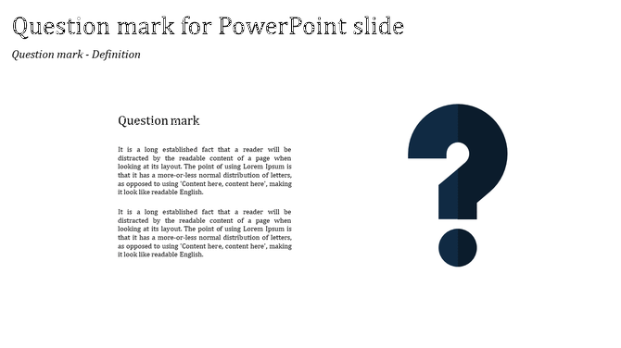
پرسش و پاسخ

